Slide 1

3. Power BI
Programación Comercial 1
Escuela de Ingenieria de Ciencias Y Sistemas
Facultad de Ingenieria
Universidad de San Carlos de Guatemala

Slide 2


Agenda
Recursos
RECORDATORIOS
https://youtu.be/FgdSOlTE1d4?si=cWAF4MJJcmLUcZZR
https://kahoot.com/
1. Introducción al análisis de datos y Power BI
2. ¿Qué es el análisis de datos?
3. Conceptos básicos: datos, información y conocimiento
4. ¿Qué es Power BI?
5. Conclusión y dudas

Slide 3
COMPETENCIA(S) QUE DESARROLLAREMOS
Refinar conceptos básicos de estadística mediante softwares especializados en análisis de datos para su visualización y mejora en la toma de decisiones.

Slide 4

CONTENIDO
Introducción al análisis de datos y Power BI
El análisis de datos es el proceso de examinar, limpiar y transformar datos para obtener información útil.
Power BI es una herramienta de Microsoft para crear visualizaciones interactivas que facilitan la toma de decisiones.

Slide 5

¿Qué es el análisis de datos?
Extraer insights valiosos a partir de datos crudos.
Permite entender comportamientos, tendencias y apoyar decisiones estratégicas.

Slide 6
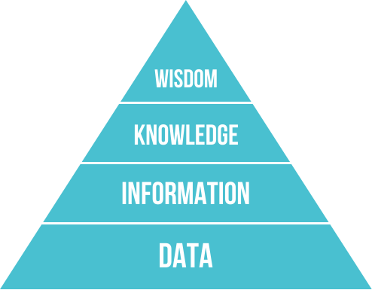
Conceptos básicos: datos, información y conocimiento
Datos: hechos sin procesar (números, registros).
Información: datos organizados con contexto.
Conocimiento: interpretación y aplicación de la información.

Slide 7
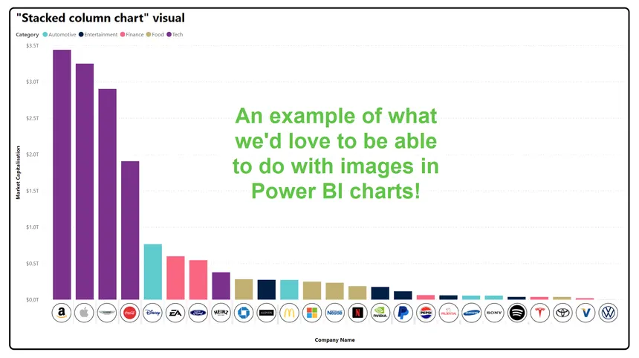
Introducción a Power BI
Plataforma para transformar datos en visualizaciones interactivas.
Facilita compartir informes y tomar decisiones informadas.

Slide 8

Elementos principales de Power BI
Power BI Desktop: herramienta para crear informes.
Power BI Service: plataforma en la nube para compartir y colaborar.
Power BI Mobile: acceso a informes desde dispositivos móviles.

Slide 9
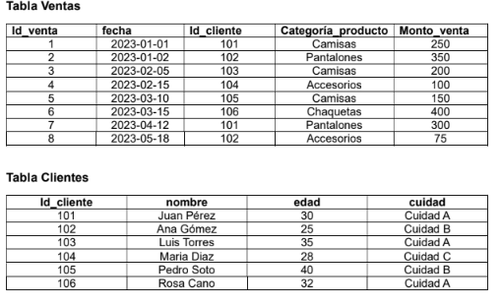
APLICACIONES POR MEDIO DE EJEMPLOS
Ejercicio Business Intelligence (BI)
Imagina que trabajas para una empresa minorista de ropa llamada ModaGlobal. Tu tarea es realizar un análisis básico de BI utilizando los datos disponibles para responder algunas preguntas estratégicas. Los datos de ventas y clientes están almacenados en dos tablas de la base de datos:

Slide 10
CONCEPTOS CLAVE APRENDIDOS
"Diferencia entre datos, información y conocimiento"
"Tipos de análisis y sus aplicaciones"
"Componentes de Power BI"
“Flujo de trabajo: importar, transformar, visualizar"

Slide 11
NOMBRE DEL VALOR Y/O ACTITUD
• Respeto: fomentar debates constructivos
• Compromiso: entrega de actividades en tiempo
• Responsabilidad: manejo ético y preciso de datos

Slide 12
REFERENCIAS
https://ebac.mx/blog/que-es-el-analisis-de-datos
https://learn.microsoft.com/es-es/power-bi/fundamentals/power-bi-overview
https://www.microsoft.com/es-es/power-platform/products/power-bi

Slide 13

¡GRACIAS POR SU ATENCIÓN!
DUDAS
RECUERDA QUE TENEMOS NUESTRO FORO SEMANAL DONDE PUEDES CONSULTAR CUALQUIER DUDA QUE TE SURJA EN LA SEMANA

